Slide 1

Литература
6
класс
А.П.Чехов
Рассказ «Хирургия»

Slide 2
ПЛАН УРОКА
История создания рассказа.
Печать рассказа в журнале «Осколки».
3. Сборник «Пёстрые рассказы».
4. Анализ рассказа «Хирургия».
Notes:
Пытались взаимосвязьвеществ

Slide 3
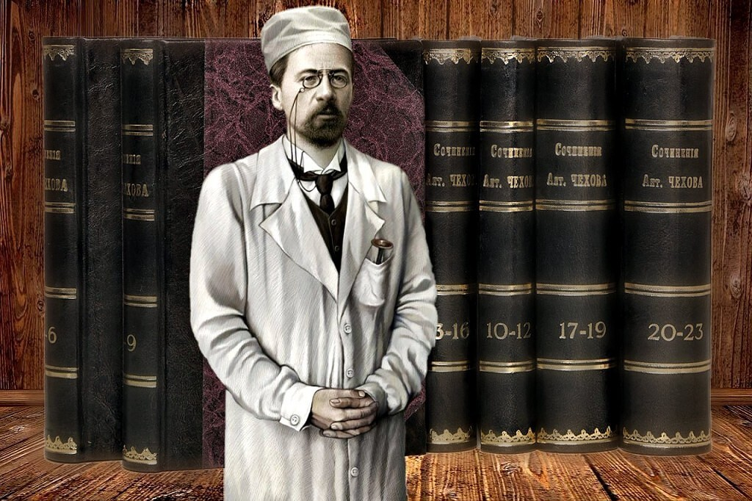
ИСТОРИЯ СОЗДАНИЯ
Что побудило А.П.Чехова написать этот рассказ? В 1884 году, когда и была написана книга, автор занимался врачебной практикой и активно общался с коллегами. Один из них, земский врач П.А.Архангельский, поведал ему о курьезном случае, в котором было много и смешного, и грустного. Когда сам заведующий был занят серьезным случаем, он попросил у практиканта помочь – вырвать зуб у пациента. Юноша, позже ставший большим профессионалом своего дела, перепутал и вырвал здоровый зуб вместо больного. Тогда его наставник ласково пошутил: «Рви здоровые, авось до больного доберешься!».
Notes:
Пытались взаимосвязьвеществ

Slide 4
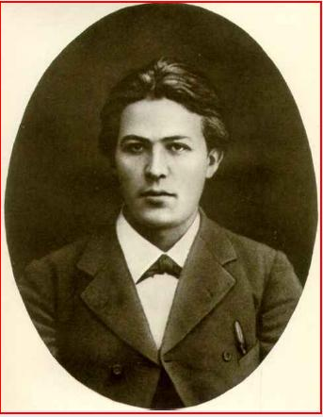
ИСТОРИЯ СОЗДАНИЯ
По другой версии, Антон Павлович, будучи студентом, часто разыгрывал один и тот же юмористический номер: претворялся врачом, а его друг – пациентом. Тогда А.П.Чехов делал вид, что рвет зуб, а «больной» истошно кричал. Эта сценка вызывала хохот у всей аудитории, поэтому литератор взял ее за основу для шуточного рассказа.
Notes:
Пытались взаимосвязьвеществ

Slide 5

ЖУРНАЛ «ОСКОЛКИ»
Рассказ А.П.Чехова «Хирургия» был написан в августе 1884 года. Впервые опубликован в юмористическом литературно-художественном еженедельном журнале «Осколки» № 32 11 августа 1884 года с подзаголовком «Сценка» и подписью А.Чехонте.
Notes:
Пытались взаимосвязьвеществ

Slide 6

«ПЁСТРЫЕ РАССКАЗЫ»
В 1886 году рассказ был включен в сборник «Пёстрые рассказы», в последующем со стилистическими поправками включен в собрание сочинений А.П.Чехова. Для собрания сочинений А.П.Чехов заменил в рассказе часть просторечных слов на литературные.
При жизни А.П.Чехова рассказ был переведен на болгарский, польский и сербскохорватский языки.
Notes:
Пытались взаимосвязьвеществ

Slide 7
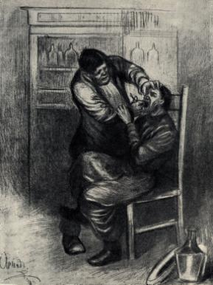
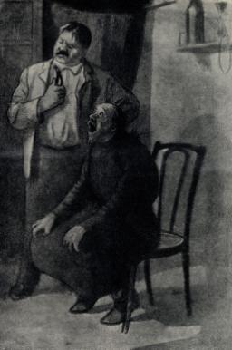
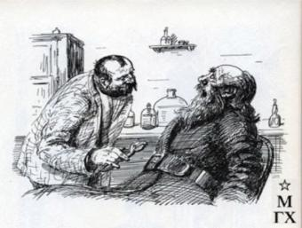
РАССКАЗ «ХИРУРГИЯ»
Рассказ написан в стиле реализма о маленьком эпизоде из жизни. Рассказ строится на диалогах. Речь персонажей – главная характеристика их образов.
Notes:
Пытались взаимосвязьвеществ

Slide 8
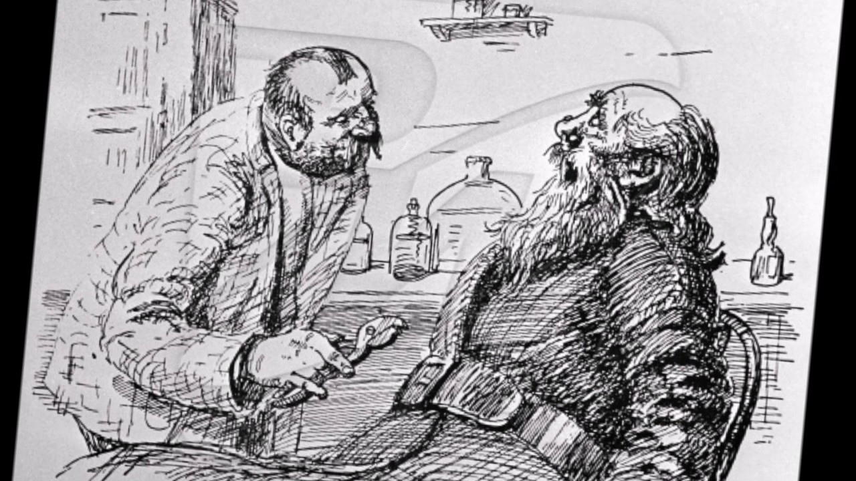
СОДЕРЖАНИЕ РАССКАЗА
«Приход больного».
«Изложение просьбы».
«Первые попытки».
«Зуб на старом месте».
«Вторая попытка».
«Зуб сломан».
«Уход».
Notes:
Пытались взаимосвязьвеществ

Slide 9
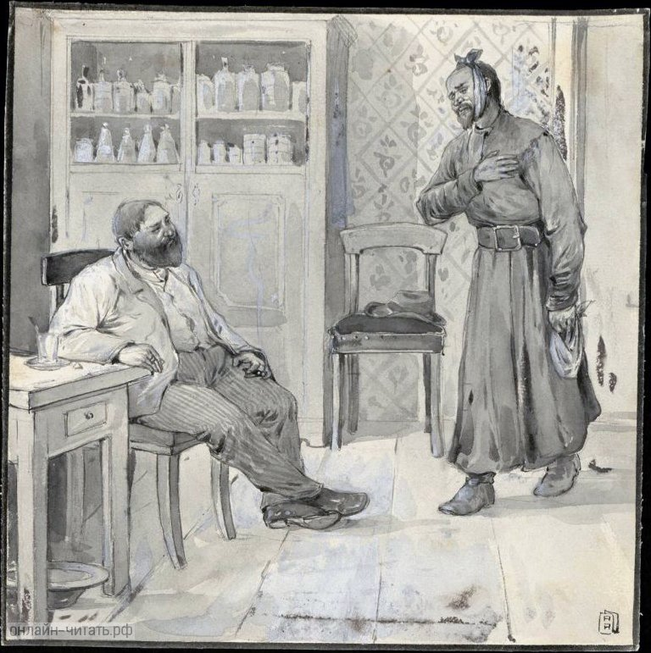
СЮЖЕТ
Действие рассказа происходит в земской больнице. Однажды доктор больницы уехал жениться и больных стал принимать фельдшер Курятин. В это время в больницу явился церковный дьячок Вонмигласов, у которого сильно заболел зуб. Осмотрев зуб, Курятин решил его удалить. Под вопли дьячка он долго тянул изо рта больной зуб, после его обломил. Во время этой процедуры вежливые фельдшер и пациент вконец переругались.
Notes:
Пытались взаимосвязьвеществ

Slide 10
СЛОВАРНАЯ РАБОТА
Земство — орган местного самоуправления;
земская больница – районная больница;
фельдшер - доктор;
поношенная – старая (не новая) одежда;
дьячок — служащий церкви низшего чина;
чечунчовый – жилет из шёлковой ткани;
триковый – трикотажный;
карболовая кислота - прозрачная бесцветная жидкость своеобразного запаха, обладающая бактерицидным свойством.
Notes:
Пытались взаимосвязьвеществ

Slide 11
СЛОВАРНАЯ РАБОТА
Просфора – белый маленький хлебец, употребляемый для поминания живых и мёртвых;
зловоние – плохой запах.
коренастый старик – широкоплечий;
бельмо – беловатое пятно на роговице глаза (помутнение) после воспаления или травмы;
псалтырь – книга с молитвами;
иерей – священник;
козья ножка – специальный крючок для выдергивания зубов.
Notes:
Пытались взаимосвязьвеществ

Slide 12
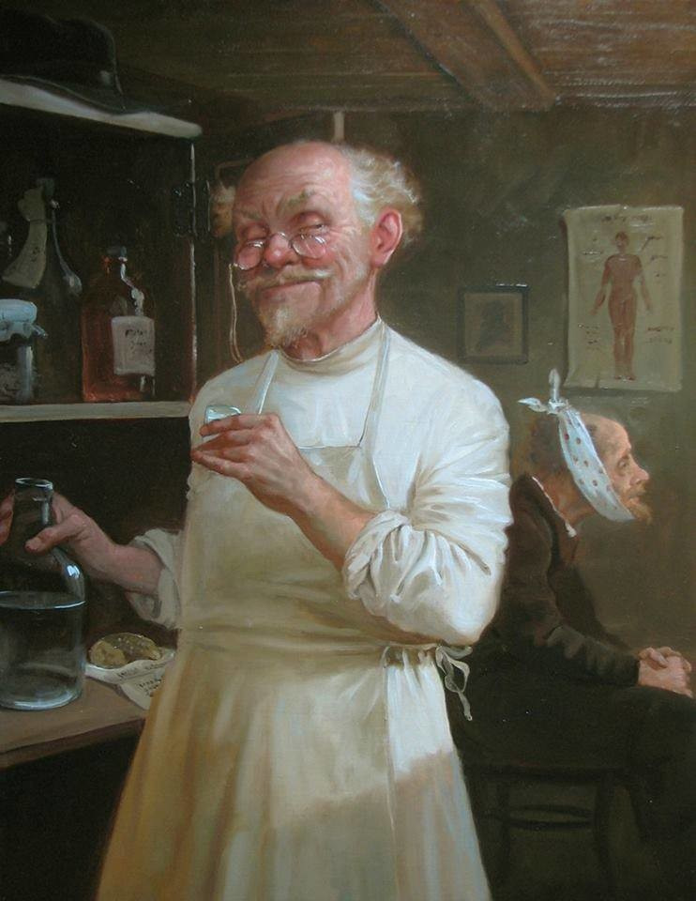
ГЛАВНЫЕ ГЕРОИ
Фельдшер Курятин
Невежественный и самовлюбленный человек, небрежно относящийся к своей профессии. Он позволяет себе курить в медицинском кабинете, где должно быть чисто и стерильно. Курятин - льстец и лицемер. Он считает себя выше дьякона из-за своей образованности, но, как видно в итоге, медицинский работник из него выходит никудышный.
Notes:
Пытались взаимосвязьвеществ

Slide 13
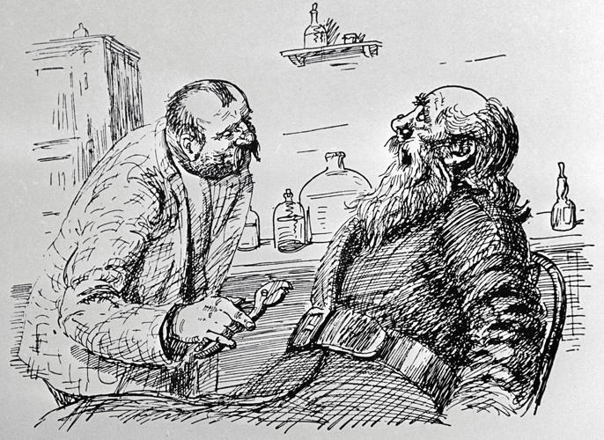
ГЛАВНЫЕ ГЕРОИ
Дьячок Вонмигласов
Набожный и суеверный человек, который старается обойти стороной все новое и современное. Сначала он пытается вылечить зуб народными методами. Но только когда боль становится невыносимой, дьячок решает обратиться к докторам.
В разговоре Вонмигласов льстит фельдшеру, чтобы плата за услугу была меньше. Но, когда операция не венчается успехом, он показывает свое инстинкте отношение к Курятину и бранит его.
Notes:
Пытались взаимосвязьвеществ

Slide 14
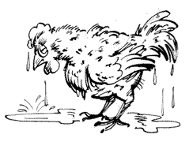
ФАМИЛИИ ГЕРОЕВ
Фамилия Курятин придает его образу характеристику человека курящего и ассоциацию со словом «курица». «Как курица лапой», «куриные мозги» – такой человек не умеет что-либо делать хорошо и глуп.
Notes:
Пытались взаимосвязьвеществ

Slide 15
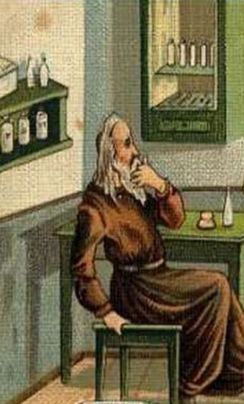
ФАМИЛИИ ГЕРОЕВ
Фамилия «Вонмигласов» происходит от восклицания «Вонмем», повторяющегося во время церковной службы. Такие фамилии давались ученикам в семинариях. Фамилия дьячка – означает: «Внимайте! ». Он пришел в больницу с бедой, чтобы ему оказали внимание.
Notes:
Пытались взаимосвязьвеществ

Slide 16
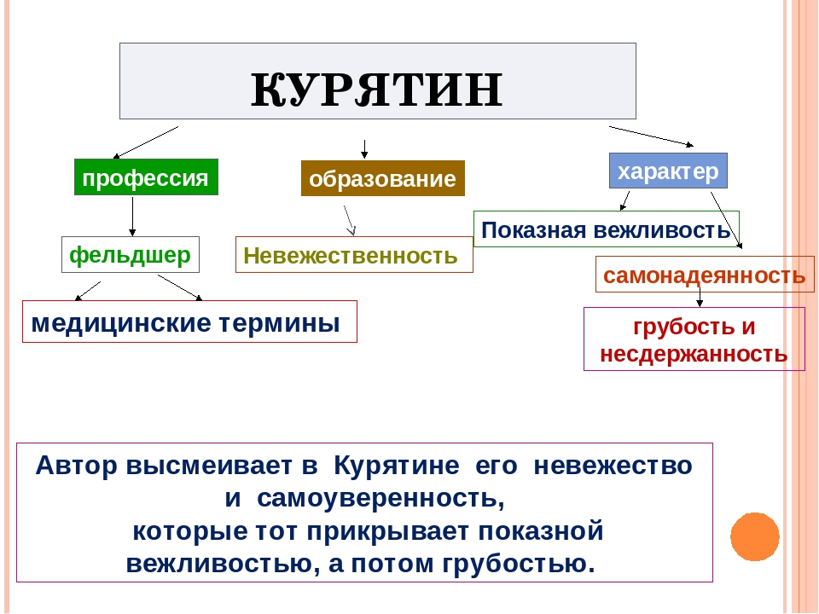
ХАРАКТЕРИСТИКА ГЕРОЕВ
Notes:
Пытались взаимосвязьвеществ

Slide 17
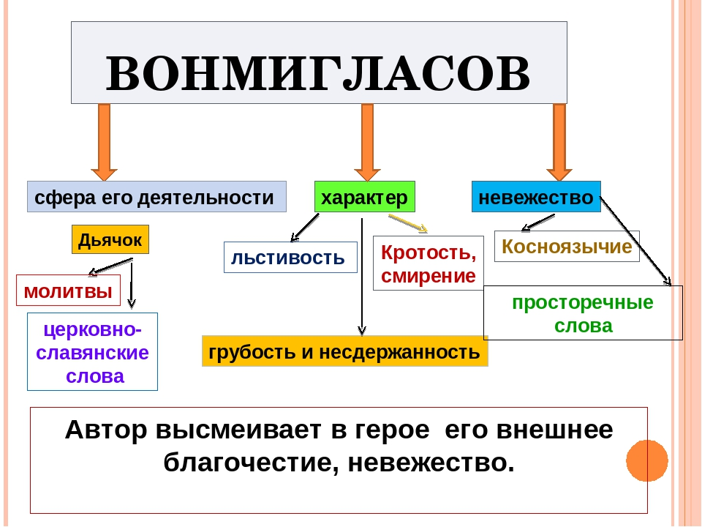
ХАРАКТЕРИСТИКА ГЕРОЕВ
Notes:
Пытались взаимосвязьвеществ

Slide 18
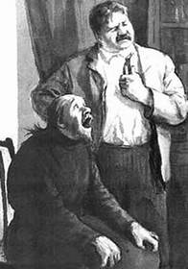
ТЕМА РАССКАЗА
Основная тема произведения - это непрофессионализм некоторых работников медицины. Эти люди невежественны и относятся с хладнокровием к своей работе. Свой непрофессионализм они прикрывают вескими терминами и рассуждениями о сложности их профессии. Но на самом деле такие доктора и фельдшера равнодушны к спасению жизни людей, и это неправильно.
Notes:
Пытались взаимосвязьвеществ

Slide 19
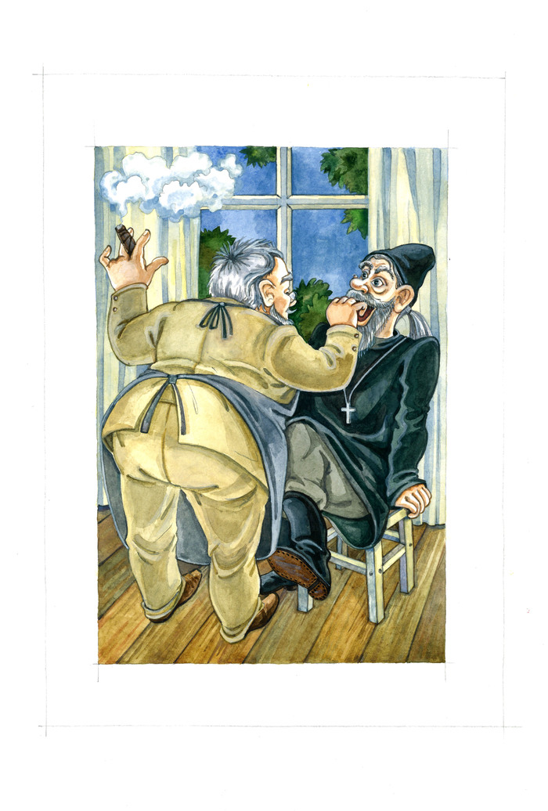
ПОРОКИ В РАССКАЗЕ «ХИРУРГИЯ»
Лень. Писатель в рассказе «Хирургия» высмеивает невежество и глупость мещан, которые хотят только зарабатывать, а не работать. Фельдшер не потрудился освоить необходимые навыки и знания и вполне доволен своим непрофессионализмом, надеясь «на авось».
Notes:
Пытались взаимосвязьвеществ

Slide 20
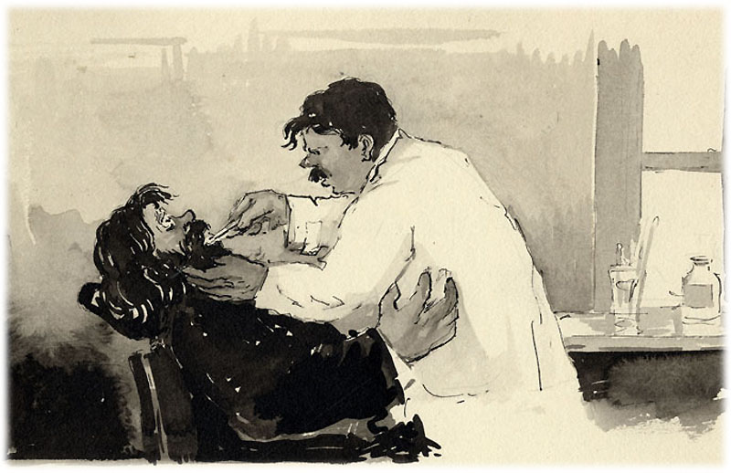
ПОРОКИ В РАССКАЗЕ «ХИРУРГИЯ»
Лицемерие. Показан очередной «хамелеон» Курятин, который с пренебрежением относится к дьячку и с восхищением вспоминает о помещике. Неискренность в очередной раз попадает под прицел автора. Здесь же прослеживается проблема социального неравенства: медицина для богатого лучше, чем для бедного.
Notes:
Пытались взаимосвязьвеществ

Slide 21
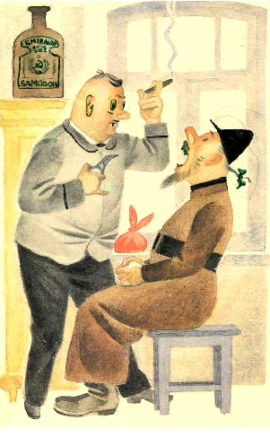
ПОРОКИ В РАССКАЗЕ «ХИРУРГИЯ»
Ханжество. Дьяк крестится и на бутыль, его религиозное чувство сводится к соблюдению обычаев. Ему важно, что люди подумают, поэтому показная вера – его неизменный спутник.
Ханжество – показная форма благочестия и набожности при тайной или явной неверности исповедуемым идеям.
Notes:
Пытались взаимосвязьвеществ

Slide 22
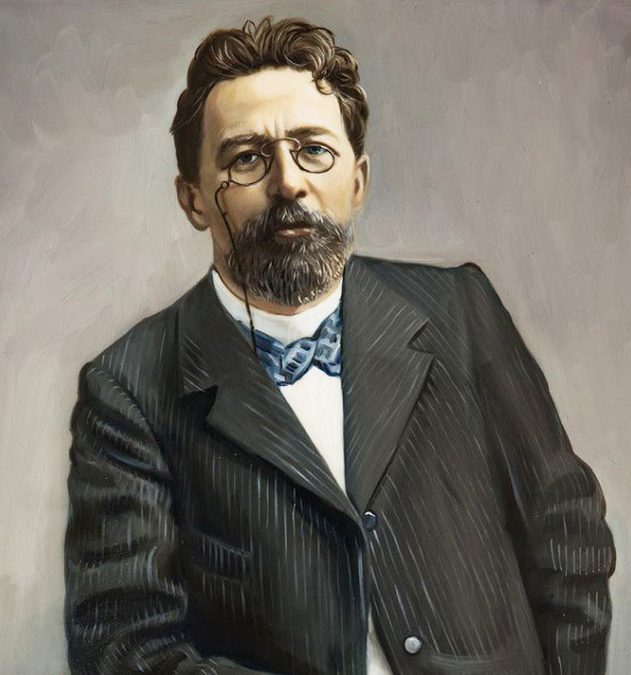
ОТКРЫТЫЙ ФИНАЛ
У А.П.Чехова во многих произведениях остается открытым финал, так и здесь все заканчивается многоточием: «Дьячок берет со стола свою просфору и, придерживая щеку рукой, уходит восвояси…». Казалось бы, автор не дает ответа на поставленные вопросы. Однако это мнение ошибочно. Незаконченное повествование дает пищу для фантазии. Мысли читателя довершают картину: служитель церкви рассказал о случившемся прихожанам, те зарубили себе на носу, что лечиться не надо. Таким образом, несчастный фельдшер опорочил профессию, и теперь нет доверия не только ему, но и всем врачам.
Notes:
Пытались взаимосвязьвеществ

Slide 23

ГЛАВНАЯ МЫСЛЬ
А.П.Чехов в своих произведениях не выносит главную мысль понятными словами. Читатель сам должен понять, что именно хотел донести до него автор.
А.П.Чехову совсем не нравился непрофессионализм работников медицины. Своим рассказом он пытается донести до нас, что нельзя не обращать внимания на существование таких кадров в больнице. Ведь спасение жизней людей - это очень важно. Поэтому в медицине должны быть только профессионалы, любящие своё дело всей душой.
Notes:
Пытались взаимосвязьвеществ

Slide 24
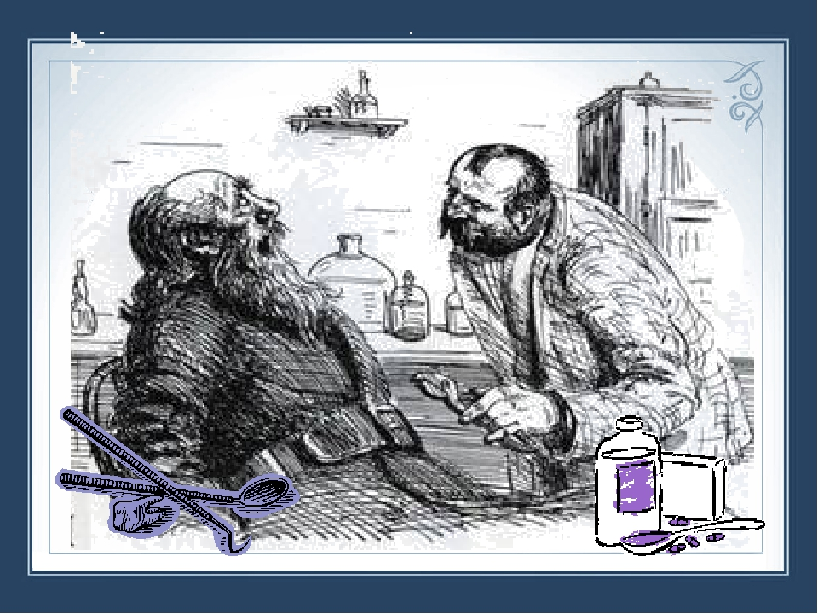
ЧЕМУ УЧИТ РАССКАЗ?
К выбранной профессии нужно относиться с умом и любовью. Нужно саморазвиваться, а безответственность в любой профессиональной сфере опасна и может негативно сказаться на окружающих.
Автор порицает невежество и предрассудки, предлагая обществу развиваться и идти далеко вперёд.
Notes:
Пытались взаимосвязьвеществ

Slide 25
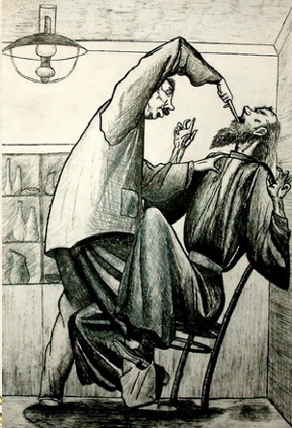
ВЫВОД
Рассказ «Хирургия» является одним из лучших в своем роде. Ведь он актуален до сих пор. Невежество вредит не только конкретному человеку, но и всему обществу. Оно не развивается, так как глухо к прогрессу и живет только ради добычи мелкой выгоды и потребительского существования, лишенного высшей цели. Над этим смеется писатель, однако это не веселый смех, а грустная усмешка, ведь с годами ничего не изменилось.
Notes:
Пытались взаимосвязьвеществ

Slide 26
ЗАДАНИЕ ДЛЯ САМОСТОЯТЕЛЬНОЙ РАБОТЫ
Ответить на вопросы:
1. Какое «жизненное» событие положено в основу рассказа?
2. Каково отношение автора к «хирургу»?
Notes:
Пытались взаимосвязьвеществ

